Slide 1
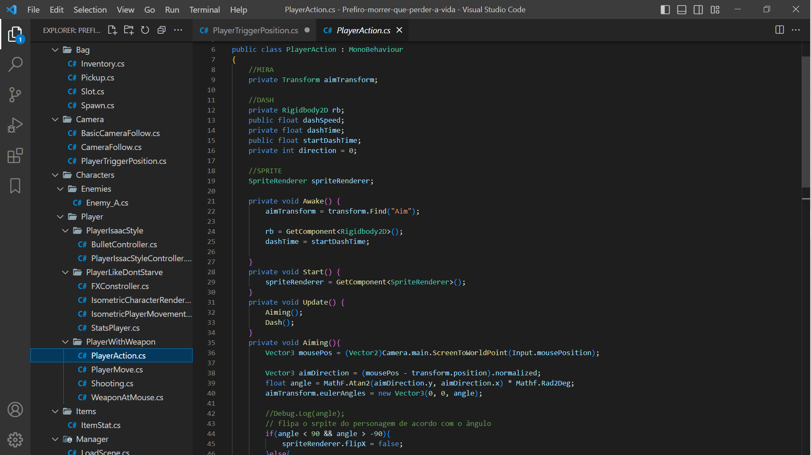
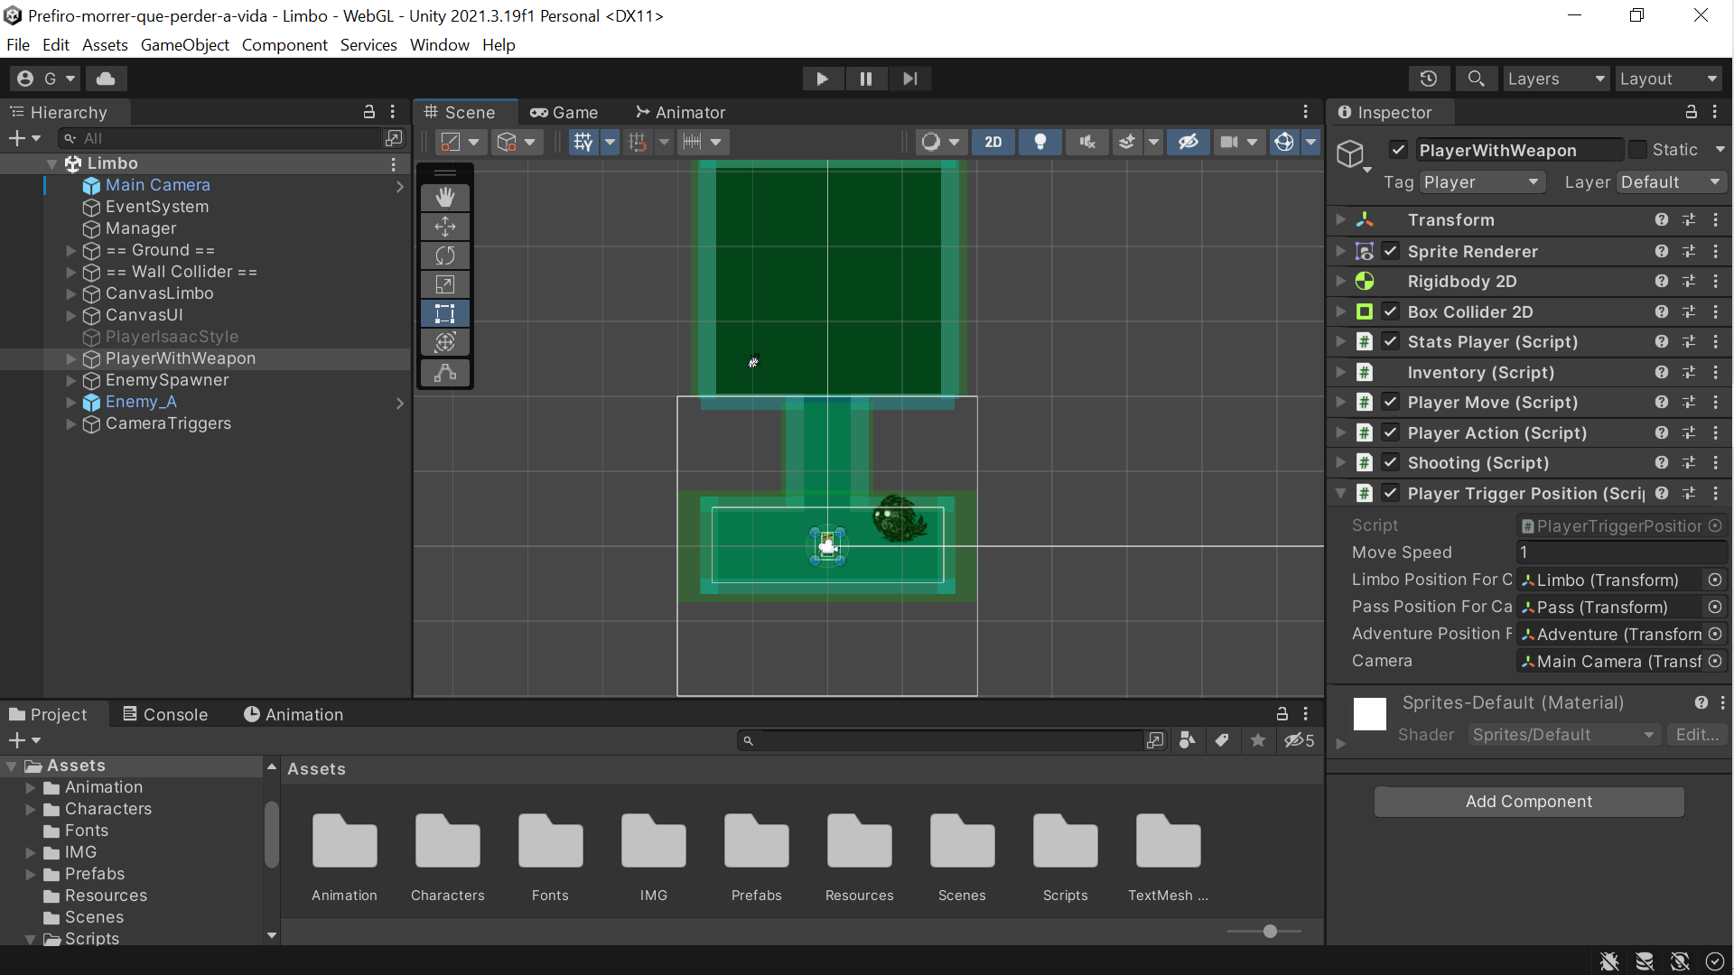
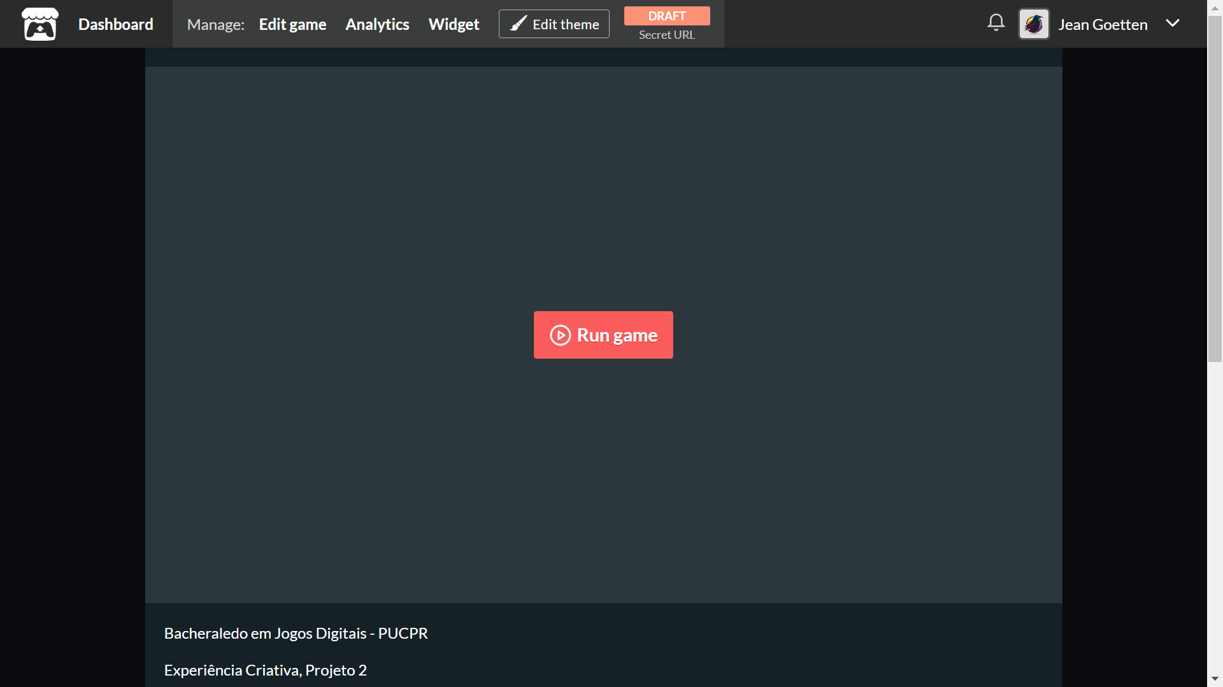
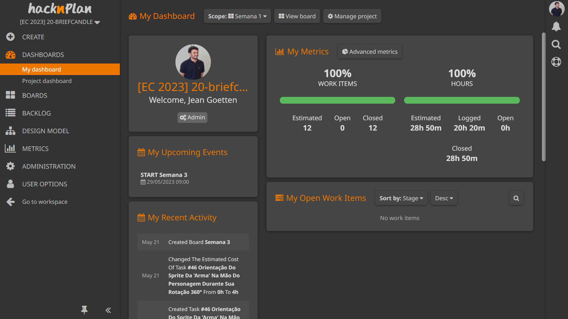

Slide 2
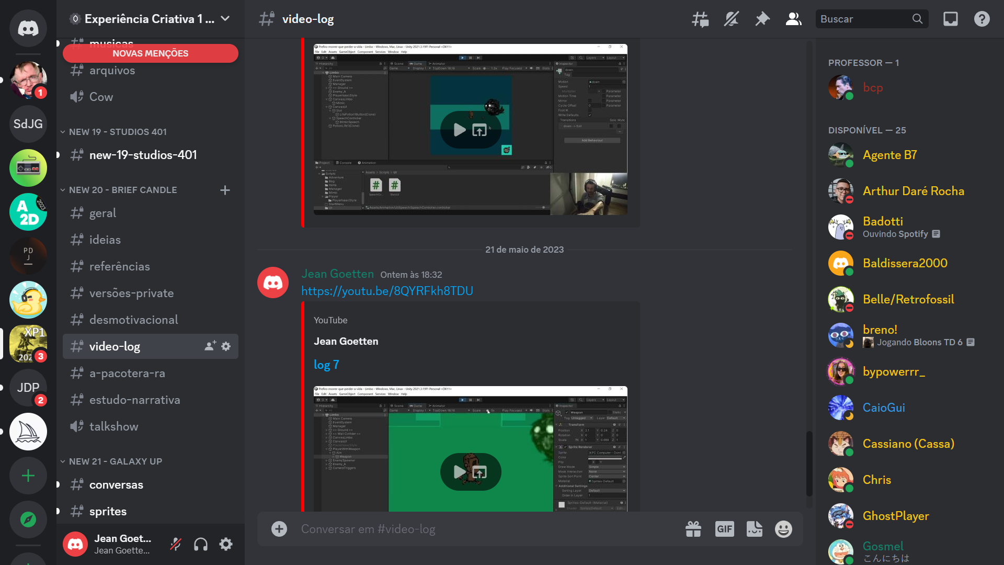
https://jeangoetten.itch.io/prefiro-morrer-do-que-perder-a-vida
https://youtube.com/playlist?list=PL8TIDCZfq0bdDijzZZmHnuriu16TloApg
https://github.com/JeanGoetten/Prefiro-morrer-que-perder-a-vida
Referências: https://www.youtube.com/@CodeMonkeyUnity https://www.youtube.com/@Brackeys https://docs.unity3d.com/ScriptReference/
Foram realizadas 2 reuniões para conversa em tempo real, uma presencial e outra via call no discord. Foi realizado grande número de conversas ‘turn mode’ para sincronizar detalhes de mecânica e arte.

